Slide 1


Lunes 10/06/19
Colegio “La Purísima”
Callosa de Segura
Carmelitas Misioneras Teresianas

Slide 2
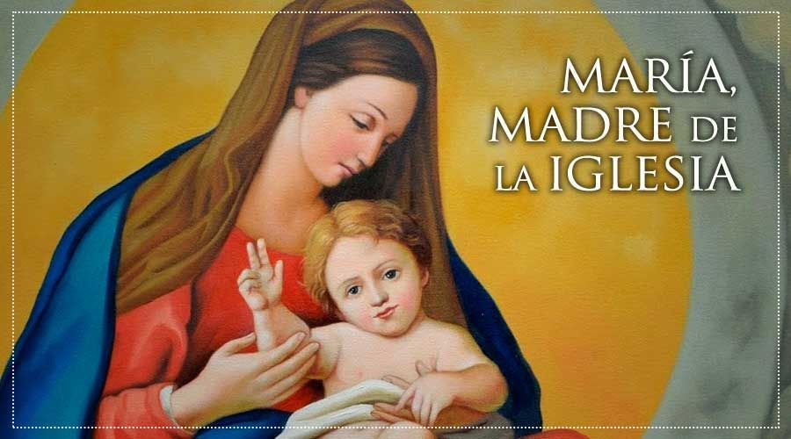
Ayer, 9 de junio, celebramos la solemnidad de Pentecostés,
el último día de la Pascua,
50 días después de Domingo de Resurrección.
Esta madrugada ha sido el salto de la reja en el Rocío(momento previo a la salida de la Virgen), muchas felicidades por el día de vuestro santo a todas las que os llamáis así.
El papa Francisco el año pasado decidió que el día de hoy (el lunes siguiente a Pentecostés) se celebraría la festividad de
“Santa María, Madre de la Iglesia”

Slide 3
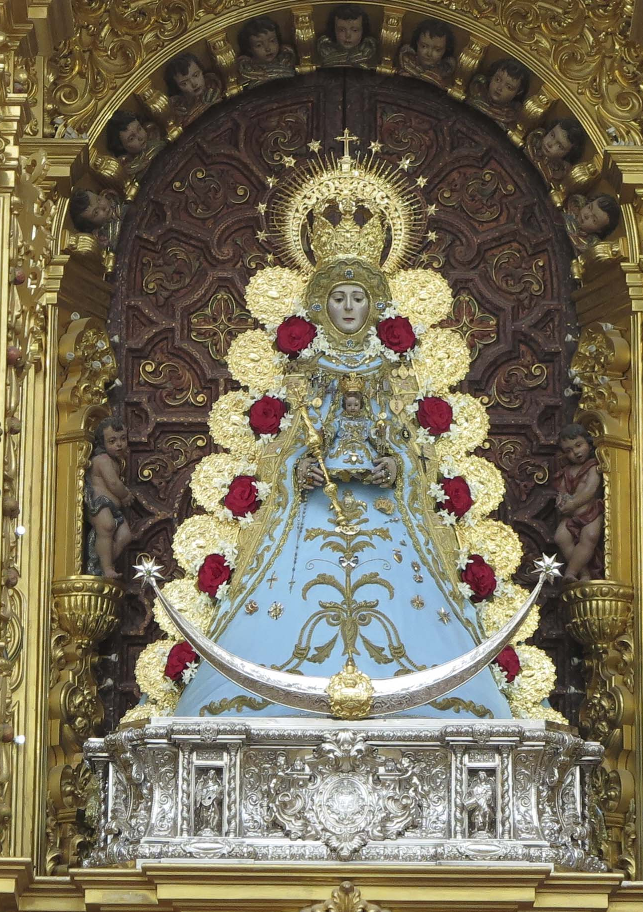
Este año se cumplen 100 años
de la coronación canónica de la Virgen del Rocío.
Os invitamos a cantar la Salve Rociera a la Virgen
y en ese canto pongamos todas nuestras necesidades
en manos de la Virgen, madre de Jesús y madre nuestra.
https://www.youtube.com/watch?v=dzaL3FQcuvA
Feliz lunes!!!

